Slide 1

第9讲 软件创新
第10章 软件创新

Slide 2
1.了解新技术对软件开发创新的影响
2.熟悉软件版本迭代的基本思想和机制
3.熟悉软件创新思维与基本原则。
4.了解软件创新过程中存在的问题
5.了解典型的软件创新开发案例。
本章学习目标

Slide 3
1
新技术对软件创新开发的影响
2
软件产品的更新与迭代
3
软件开发创新
4
智慧城市软件系统
5
云课堂系统
6
虚实融合的舞台演艺系统

Slide 4

10.1.1
深度学习
深度学习的影响
深度学习是机器学习中的一个分支，是当今AI领域最热门、最前沿的研究内容。深度学习提出了一种让计算机自动学习获得模式特征的方法，并将特征学习融入到建模过程中，减少了人为设计特征造成的不完备性。目前以深度学习为核心的某些机器学习应用，在满足特定条件的应用场景下，已经取得了很好的性能，比如谷歌的AlphaGo。有关语音识别、对象识别、对象检测等技术的应用软件性能也因深度学习有了很大的提升。

Slide 5
10.1.2
5G通讯技术
5G通讯技术的影响
5G通讯技术对软件创新开发具有深远的影响。从用户体验角度，人们对移动通信的需求趋向于个性化和层次化，原来因网速受限制的虚拟现实、超高清视频等应用体验增强，新兴业务蓬勃发展。从行业应用看，5G具有更高的可靠性、更低的时延，能够满足智能制造、自动驾驶等行业应用的特定需求，拓宽融合产业的发展空间，支撑经济社会创新发展。

Slide 6
10.1.3
大数据
大数据的影响
现在移动互联网、物联网、社交网络、数字家庭、电子商务等系统应用中正源源不断地产生大数据。大数据对软件的创新主要集中在“分析过去、提醒现在、展望未来”。
例如，大数据广泛应用于商业领域，以实现精准营销，预测趋势，实现商业利益的最优与最大，它体现的价值为：
（1）利用大数据针对大量消费者的消费习惯，精准提供产品或服务。
（2）利用大数据做服务转型，做小而美模式。

Slide 7
10.1.4
云计算
云计算的影响
云计算促进了计算机软件、硬件等开发部署模式的创新，成为承载各类应用的关键基础设施，并为大数据、物联网、人工智能等新兴领域的发展提供基础支撑。新技术的发展将信息技术重新梳理为“云、网、端”，其中，“云”是指云计算、大数据基础设施；“网”不仅包括原有的“互联网”，还拓展到“物联网”领域；“端”包括个人电脑、移动设备、可穿戴设备、传感器等，是数据的来源，也是软件系统提供的界面。

Slide 8
10.2
软件产品的更新与迭代
一个软件产品的开发完成只是代表其生命周期的开始，软件的持续维护和更新才是一个软件具有生命力的关键。
软件产品在更新或迭代前需要定义目标用户。以B2C生鲜电商社区产品为例，目标用户的大体画像为：用户的年龄在25~45岁之间；会做饭且收入水平中等或中等偏上；租房或者自己有住房，且住处有厨房；学历在专科及以上。

Slide 9
10.3
软件产品的更新与迭代
产品迭代过程通常包括：
（1）从0.0到1.0：
一个产品从无到有，除了核心的、不能或缺的功能之外，其他所有的功能都可以暂且搁置。
（2）从1.0到2.0：
有了第一批用户之后，往往一段时间内（例如一个月）就能看出产品在市场上的反应。
（3）从2.0到3.0：
当产品升级到3.0的时候，产品应该已经相对成熟，各大版块和功能已经不会再有很大的改变。具体怎么样才能算作3.0，不同的产品有不同的标准。
（4）从3.0到4.0：
产品发展到了这个阶段，对于产品来说，就是锦上添花，需要基于数据进行设计和规划。在这个阶段往往更重要的是运营和技术。

Slide 10
10.3
软件开发创新
软件开发一般有以下原则：
（1）商业模式创新原则：
现在的软件不再是一个单纯的产品，而是赋能的工具。软件可以是一个创造产业生态的平台，也可能催生出一些新的商业模式。
（2）业务驱动原则：
可以改变现有软件开发的驱动方式，从业务视角来驱动整个开发过程。
（3）开发模式匹配原则：
开发模式是软件开发的基石，开发模式是否与项目特点相匹配直接影响到软件开发的进程。

Slide 11
10.3
软件开发创新
软件开发一般有以下原则：
（4）UI/UE先行原则：
针对信息化应用系统来讲，用户体验已经成为越来越重要的内容，而且也越来越成为软件的核心竞争力之一。这就要求我们在开发方式上做出重大的调整和改进，在系统或产品开发前应针对行业用户特点，利用心理学、社会学等方面的知识，按照人体工学的设计原则先进行UI/UE（User Interface / User Experience）设计，在最短时间提供给用户一个能真实感受到的系统。

Slide 12
10.3
软件开发创新
软件开发一般有以下原则：
（5）样式家族化原则：
一个成熟的软件产品应有其内在的特色，有区别于其它产品的标志性内容。企业在开发软件系统时应该考虑到软件系统的样式家族化。
（6）组件化开发原则：
在软件开发模式和方法上，如何将软件开发向软件生产转变，也就是如何从手工作坊式开发向流水线生产转变，是业界研究的重要内容之一。
（7）核心竞争力培养原则：
一个产品或系统是否具有强大的生命力，是否能在激烈的市场环境中始终取得领先的地位。在技术层面，一个重要的条件，就是是否具有核心竞争力。

Slide 13
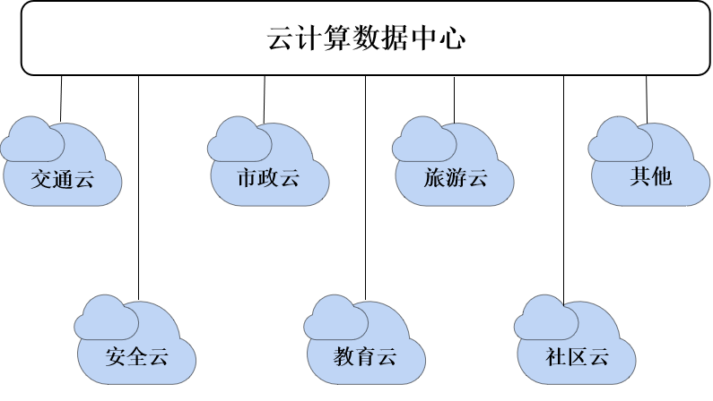
10.4
案例分析1：智慧城市软件系统
智慧城市是新一代信息通信技术与城市经济社会发展深度融合，促进城市规划、建设、管理和服务智慧化的新理念和新模式，也是物理世界与数字世界相互映射、协同交互的城市新形态。在智慧城市中，物联网技术开始大量应用于前端感知与数据采集，5G或WiFi技术用于数据传输，云计算和大数据技术用于后端的数据存储、分析与挖掘。
图10-1 智慧城市云计算模型架构图

Slide 14
10.4
案例分析1：智慧城市软件系统
目前智慧城市软件系统开发的难点主要有：
（1）智慧城市的数据来源广泛、结构复杂、格式多样，而且产生频度不一。
（2）大数据的复杂性和计算要求使得单一的计算模式无法处理所有智慧城市软件系统的大数据分析与处理
（3）分析和挖掘智慧城市中的大数据通常是对某未知领域或事物的探索过程。
（4）在大数据的背景下，需要统一存储海量的数据，这样会增加个人与企业数据泄露的危险

Slide 15
10.5
案例分析2：云课堂系统
（1）案例背景：目前出台的一系列政策有效地促进了人工智能技术与课堂教学的结合，这种结合不再是单一系统的建设，而是具备环境全面感知、网络无缝互通、海量数据支撑、开放学习环境、师生个性服务等特征。

Slide 16
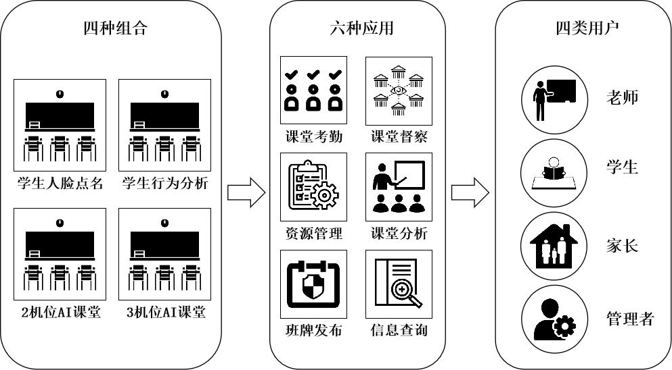
10.5
案例分析2：云课堂系统
（2）项目方案设计：以课堂为核心，该项目将人脸识别、行为分析、视频结构化、大数据技术与AI课堂教学进行深度融合。
图10-2 业务总体架构

Slide 17
10.5
案例分析2：云课堂系统
（3）项目特色与创新：该项目使用了很多目前比较先进的技术，并且取得了很好的效果，主要有以下几点。
①先进的AI Cloud技术框架
②无感式学生人脸点名
③精准的师生行为分析
④丰富的场景业务应用
⑤高价值的业务数据
⑥数据创新应用，进行课堂专注度分析

Slide 18
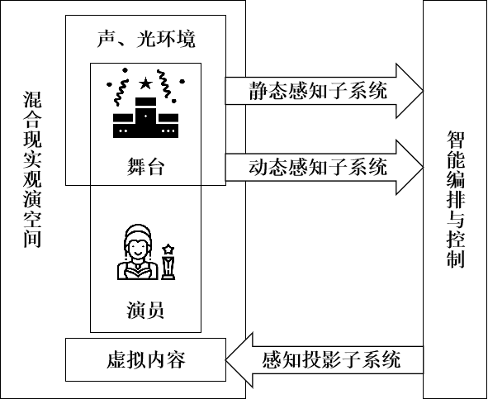
10.6
案例分析3：虚实融合的舞台演艺系统
案例介绍：虚实融合的舞台演艺系统能解决旅游演艺对创作前期时序性设计依赖性强、演出过程中实时呈现控制手段匮乏的问题，并探索了一种虚实融合文娱表演的新形式。
图10-3 虚实融合的舞台演艺系统架构图

Slide 19
练习与讨论
1. 调查城市“共享单车”项目的实施情况，讨论背后的商业模式和目前的主要挑战？
2. 试分析城市“共享单车”项目是否会涉及到新技术；如果涉及到新技术，请讨论可能会涉及到哪些新技术？
3. 参考本章内容，简述某一个国际化软件企业的发展，商业模式，所拥有的主要软件知识产权，产品和技术等？
4. 试分析如果将一个用C++语言编写的软件用Java语言实现后发布，是否侵犯版权？
5. 团队作业：组织由4-6人组成的项目小组，一起讨论并选定一个软件项目，要求项目涉及新技术，完成项目的领域知识调研，并对项目的创新性进行分析？

